Slide 1
Муниципальное образовательное учреждение
средняя общеобразовательная школа №2
г. Ворсма
Взаимодействие классного руководителя с
родителями
Классный руководитель 5 «А» кл.
Ермолаева М.М.

Slide 2
«Уважайте чувство
родительской любви к ребенку.»
Н.Е. Щуркова

Slide 3
Цели классного руководителя и родителей:
Воспитать ребёнка добрым, хорошим человеком, нравственной и творчески активной личностью.

Slide 4
Семья - это первый коллектив ребенка, естественная среда его развития. Семья и школа - два общественных института, которые стоят у истоков нашего будущего.
Педагоги и родители должны совместно найти наиболее эффективные методы воспитания.
Задача классного руководителя – всеми доступными ему средствами достигать взаимодействия, согласия с родителями в воспитании ребенка, в создании эмоционально-благоприятного климата для этого.

Slide 5
В чём заключается суть взаимодействия классного руководителя и семьи ?
Обе стороны должны
быть заинтересованы
в изучении ребенка,
раскрытии в нем
лучших качеств и
свойств.

Slide 6
Чтобы родители стали настоящими партнерами классного руководителя в деле воспитания детей, нужно:
поднимать авторитет семьи;
воспринимать ошибки в воспитании, как создание новых возможностей для развития;
учитывать интересы родителей;
опираться на жизненный опыт каждой семьи;
не концентрироваться на недостатках, а искать «плюсы» в семейном воспитании;
верить, что любая семья имеет сильные стороны.

Slide 7
Факторы, препятствующие эффективной организации работы с родителями:
ожидание быстрого и легкого успеха
( желание быстро найти легкие ответы на трудные вопросы);
отсутствие опыта группового взаимодействия;
закрытость родителей;
завышенные ожидания от взаимодействия с классным руководителем.

Slide 8
Вопросы теста:
Можете ли вы:
В любой момент оставить все свои дела и заняться ребенком?
Посоветоваться с ребенком, невзирая на его возраст?
Признаться ребенку в ошибке, совершенной по отношению к нему?
Извиниться перед ребенком в случае своей неправоты?
Сохранить самообладание, даже если поступок ребенка вывел вас из себя?
Поставить себя на место ребенка?
Поверить хотя бы на минуту, что вы добрая фея (прекрасный принц)?
Рассказать ребенку поучительный случай из детства, представляющий вас в невыгодном свете?
Всегда воздерживаться от употребления слов и выражений, которые могут ранить ребенка?
Пообещать ребенку исполнить его желание за хорошее поведение?
Выделить ребенку один день, когда он может делать, что желает, и вести себя, как он хочет, и ни во что не вмешиваться?
Промолчать, если ваш ребенок ударил, грубо оттолкнул или просто незаслуженно обидел другого ребенка?
Устоять перед детскими слезами и просьбами, если уверены, что это каприз или просто прихоть?

Slide 9
Отвечая на вопросы, нужно выбрать один ответ из трех (он должен быть откровенным):
Могу и всегда так поступаю (3 балла)
Могу, но не всегда так поступаю (2 балла)
Не могу (1 балл)
Итоги теста:
От 30 до 39 баллов. Ребенок - самая большая ценность в вашей жизни. Вы стремитесь не только понять, но и узнать его, относитесь к нему с уважением, придерживаетесь наиболее прогрессивных принципов воспитания и постоянной линии поведения. Вы действуете правильно и можете надеяться на хорошие результаты.
От 16 до 30 баллов. Забота о ребенке для Вас - вопрос первостепенной важности. Вы обладаете способностями воспитателя, но на практике не всегда применяете их последовательно и целенаправленно. Порой Вы чересчур строги, в других случаях - излишне мягки, кроме того, склонны к компромиссам, которые ослабляют воспитательный эффект. Вам следует серьезно задуматься над своим подходом к воспитанию ребенка.
Менее 16 баллов. У Вас серьезные проблемы с воспитанием ребенка. Вам недостает либо знаний, либо желания и стремления сделать ребенка личностью, а возможно, того и другого. Советуем обратиться за помощью к педагогу и психологу.

Slide 11
Родители должны знать о проектах, в которых участвуют их дети, класс, школа, привлекать их к организации в классе коллективных творческих дел, внутришкольных мероприятий.
Для этого поводятся:
Групповые (по общей проблеме) родительские собрания (просветительская деятельность);
совместные мероприятия детей и родителей;
заседания классного и общешкольного родительских комитетов, а также Совета школы (управленческая деятельность).

Slide 12
Огромную роль в сотрудничестве родителей и школы играет родительский комитет.
От того, насколько слажено и ответственно он подходит к своей деятельности, зависит атмосфера в школьном коллективе, взаимоотношения родителей друг с другом, общение взрослых и детей.

Slide 13
Лучше начать работу и взаимодействие с теми, кто желает участвовать в жизни класса и школы, поддерживает интересные начинания учителя.
Результат такой работы :
- доверие;
их желание поделиться с
классным руководителем
тревогами и сомнениями,
заботами, которые возникают
в процессе воспитания ребёнка;
- откровенность родителей.

Slide 14
Взаимоотношения с родителями лучше всего строить на основе сотрудничества и партнерства: не поучать, а советоваться, размышлять вместе с ними, договариваться о совместных действиях.
При общении желательно использовать фразы:
А как Вы думаете?
Давайте вместе подумаем как быть?
Хочется услышать Ваше мнение?

Slide 15
Традиционные формы работы с родителями:
родительские собрания;
классные и общешкольные
конференции;
индивидуальные консультации
классного руководителя;
- посещение детей на дому;
-родительский лекторий;
совместные мероп- - совместны мероприятия
родителей с деть родителей с детьми.

Slide 16
Нетрадиционные формы работы с родителями:
- тематические консультации;
родительские чтения;
родительские вечера;
концерты;
праздники;
мини-театр;
походы;
экскурсии.

Slide 17
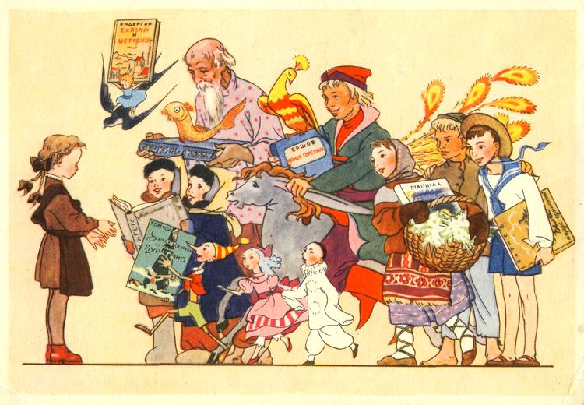
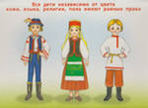
Неделя детской книги
Неделя правовых знаний

Slide 18
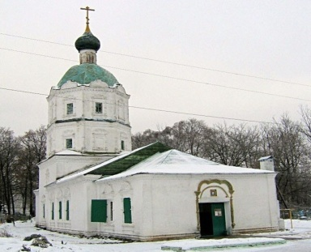
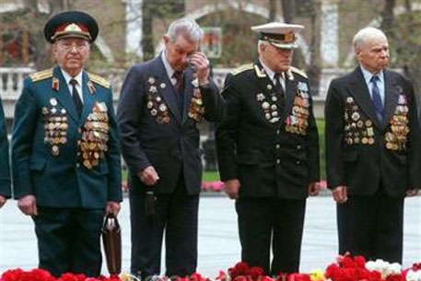
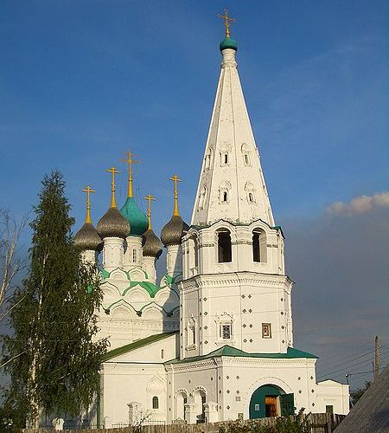
классные часы на 4 четверть
Дорога к храму
Этих дней не смолкнет слава
Великие святые Руси
Домашний очаг
(в рамках декады семьи)

Slide 19
Работа классного руководителя с родителями интересна, многогранна, сложна, но она существенно улучшает микроклимат и в семье и в школе, если ее правильно организовать.
Большое значение для родителей, бабушек,
дедушек имеют благодарственные письма, которые в нашей школе вручают в конце учебного года на последнем родительском собрании. Это является большим стимулом для ребенка, а также признанием заслуг самих родителей в воспитании детей.

Slide 20
Спасибо
за
внимание!

